Slide 1

JSP의 개발 환경 설정
2
이번 Chapter에서는 JSP 웹 애플리케이션을 개발하기 위한 환경을 설정해보겠다. JDK, 톰캣, 이클립스를 다운로드하여 설치한 후 가상 환경인 이클립스에서 개발하기 위한 환경 설정 방법을 학습하고, 가상 환경인 이클립스에서 개발한 웹 애플리케이션을 실제 서버 환경으로 배포하는 방법도 알아본다.

Slide 2
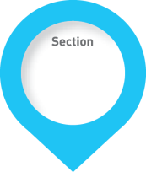
목차(1/4)
JDK 다운로드 및 설치
01
JDK 다운로드하기
JDK 설치하기
자바 환경 변수 설정하기
JDK 설치 확인하기

Slide 3
목차(2/4)
웹 컨테이너 톰캣 다운로드 및 설치
02
톰캣 다운로드하기
톰캣 설치하기
통합 개발 환경 이클립스 다운로드 및 설치
03
이클립스 다운로드 및 설치하기
이클립스 실행 및 작업 환경 설정하기

Slide 4
목차(3/4)
이클립스에서 웹 애플리케이션 작성
04
웹 서버 작성하기
동적 웹 프로젝트 작성하기
JSP 페이지와 서블릿 작성
웹 애플리케이션 배포 - WAR 내보내기

Slide 5
목차(4/4)
웹 애플리케이션 폴더 구조와 JSP의 처리 과정
05
웹 애플리케이션 폴더 구조
JSP의 처리 과정

Slide 6
JDK 다운로드 및 설치
01
자바 기반의 애플리케이션을 작성하려면 반드시 JDK(Java Development Kit, 자바 개발 킷)을 설치
JDK는 자바 기반에서 작성되는 자바 프로그래밍 및 JSP 페이지를 실행할 수 있는 개발 환경 도구
자바 언어를 컴퓨터가 인식할 수 있는 기계어로 번역해 프로그램을 실행

Slide 7

JDK 다운로드 및 설치
01
JDK 다운로드
http://www.oracle.com/technetwork/java/javase/downloads/index.html
JDK 설치
다운로드 받은 JDK 설치 파일을 더블클릭해서 적당한 위치에 설치

Slide 8
JDK 다운로드 및 설치
01
자바 환경 변수 설정
환경 변수명 | 환경 변수 값
PATH | ;C:\Program Files\Java\jdk1.8.0_05\bin;
CLASSPATH | .;C:\Program Files\Java\jdk1.8.0_05\ib\tools.jar
JAVA_HOME | C:\Program Files\Java\jdk1.8.0_05

Slide 9
JDK 다운로드 및 설치
01
JDK 설치 확인하기
[명령 프롬프트] 창에서는 javac 명령어와 java 명령어를 실행
[보조 프로그램]-[명령 프롬프트] 메뉴를 사용해서 부름

Slide 10
웹 컨테이터 톰캣 다운로드 및 설치
02
웹 컨테이너인 톰캣(Tomcat)은 JSP 웹 애플리케이션을 작성할 수 있는 J2EE 영역을 제공
톰캣은 JSP및 서블릿을 작성하고 실행할 수 있는 웹 컨테이너로 웹 서버와 웹 애플리케이션 서버의 기능도 가짐

Slide 11
웹 컨테이터 톰캣 다운로드 및 설치
02
톰캣 다운로드
http://tomcat.apache.org/
톰캣 설치
다운로드 받은 톰캣 파일의 압축 해제

Slide 12
통합 개발 환경 이클립스 다운로드 및 설치
03
애플리케이션을 개발하기 위한 통합 개발 환경
체계적인 개발을 할 수 있는 각종 도구 제공
자바기반의 애플리케이션은 물론 C기반의 애플리케이션 및 PHP 기반의 웹 애플리케이션도 작성할 수 도 있으며 DBMS도 제어

Slide 13
통합 개발 환경 이클립스 다운로드 및 설치
03
이클립스 다운로드
http://www.eclipse.org/downloads/
이클립스 설치
다운로드 받은 파일의 압축 해제

Slide 14
통합 개발 환경 이클립스 다운로드 및 설치
03
이클립스 실행
eclipse.exe 파일 더블클릭
워크스페이스 지정

Slide 15
통합 개발 환경 이클립스 다운로드 및 설치
03
작업 환경 설정
[Windows]-[Preferene] 메뉴 선택
한글인코딩 지정 [Preference] 창의 [General]-[Workspace] 항목 선택
Text file encoding]항목에서 [Other]를 선택 후 [UTF-8]을 선택

Slide 16
이클립스에서 웹 애플리케이션 작성
04
웹 서버 작성
설치된 톰캣 서버를 이클립스에서 제어하도록 지정
서버 설정 이클립스에서 [File]-[New]-[Other] 메뉴 선택

Slide 17
이클립스에서 웹 애플리케이션 작성
04
동적 웹 프로젝트 작성
이클립스에서 애플리케이션은 프로젝트 단위로 프로그래밍
웹 어플리케이션은 동적 웹 프로젝트(Dynamic Web Project)로 생성해 실제 환경에 배포
동적 웹 프로젝트를 작성해야 웹 페이지를 작성

Slide 18
이클립스에서 웹 애플리케이션 작성
04
동적 웹 프로젝트 작성
[File]-[New]-[Other] 메뉴 선택 [Web]-[Dynamic Web Project] 항목으로 생성
생성된 동적 웹 프로젝트는 서버에 추가

Slide 19
이클립스에서 웹 애플리케이션 작성
04
JSP 페이지와 서블릿 작성
JSP 페이지 작성 및 실행
JSP 페이지의 인코딩과 템플릿을 변경하고, JSP페이지를 작성한 후 실행
인코딩 : utf-8
JSP 페이지는 [프로젝트]-[WebContent] 폴더에 생성
[Run As]-[Run on Server] 메뉴를 사용해서 JSP페이지를 실행

Slide 20
이클립스에서 웹 애플리케이션 작성
04
JSP 페이지와 서블릿 작성
서블릿(Servlet) 작성 및 실행
서블릿은 [프로젝트]-[Java Ret] 폴더에 생성
[Run As]-[Run on Server] 메뉴를 사용해서 JSP페이지를 실행

Slide 21
이클립스에서 웹 애플리케이션 작성
04
웹 애플리케이션 배포 - WAR 내보내기
웹 어플리케이션을 웹상에서 서비스를 하려면, 어플리케이션개발 후 실제로 서비스하는 서버로 배포파일인 WAR파일을 배포
[Export]-[WAR file] 메뉴를 사용해서 배포

Slide 22
웹 애플리케이션 폴더 구조와 JSP 처리 과정
05
웹 애플리케이션 폴더 구조
[Java Resources]-[src] .java 파일인 서블릿, 자바 로직 클래스를 작성하는 위치
[WebContent] JSP 페이지, HTML, CSS, JS 파일 및 이미지파일 등이 위치

Slide 23
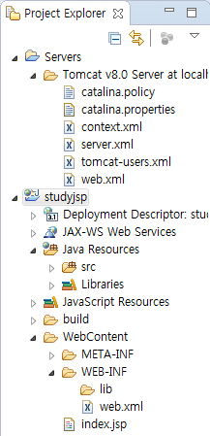
웹 애플리케이션 폴더 구조와 JSP 처리 과정
05
웹 애플리케이션 폴더 구조
이클립스의 가상 환경
웹 서버의 설정 파일
이클립스의 웹 애플리케이션이
되는 동적 웹 프로젝트

Slide 24
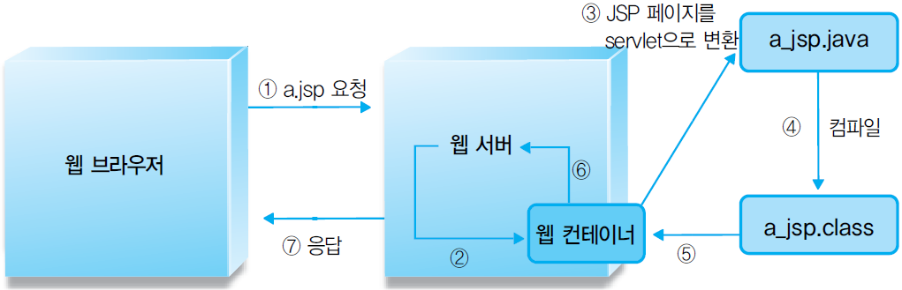
웹 애플리케이션 폴더 구조와 JSP 처리 과정
05
JSP의 처리 과정
▲ 단계별 JSP 페이지의 내부적 처리 과정

Slide 25
웹 애플리케이션 폴더 구조와 JSP 처리 과정
05
JSP의 처리 과정
① 사용자의 웹 브라우저에서 http://서버주소/a.jsp 와 같은 형태로 JSP 페이지를 요청
② 웹 서버는 요청한 해당 페이지를 JSP 컨테이너에 처리를 넘김
③ 해당 JSP 파일이 처음 요청된 것이면 JSP 파일을 서블릿으로 파싱(a.jsp 페이지를 a_jsp.java로 변환) ->이전에 요청되었던 페이지일 경우 ⑥의 단계로 넘어감

Slide 26
웹 애플리케이션 폴더 구조와 JSP 처리 과정
05
JSP의 처리 과정
① 사용자의 웹 브라우저에서 http://서버주소/a.jsp 와 같은 형태로 JSP 페이지를 요청
② 웹 서버는 요청한 해당 페이지를 JSP 컨테이너에 처리를 넘김
③ 해당 JSP 파일이 처음 요청된 것이면 JSP 파일을 서블릿으로 파싱(a.jsp 페이지를 a_jsp.java로 변환) ->이전에 요청되었던 페이지일 경우 ⑥의 단계로 넘어감

Slide 27
웹 애플리케이션 폴더 구조와 JSP 처리 과정
05
JSP의 처리 과정
④ 클래스 파일로 컴파일(a_jsp.java 서블릿 파일은 a_jsp.class 파일로 컴파일)
⑤ 클래스 파일은 메모리에 로딩되어 실행
⑥ 실행결과는 다시 웹 서버에게 넘겨짐
⑦ 웹 서버는 웹 브라우저가 인식할 수 있는 HTML 형태로 결과를 웹 브라우저에게 응답

